Slide 1

115
大學考試入學分發
選填志願說明會
輔導室 陳淯靖老師
115/08/03
Notes:
1

Slide 2
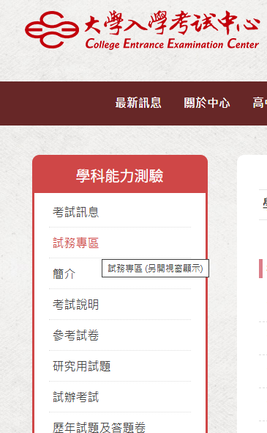
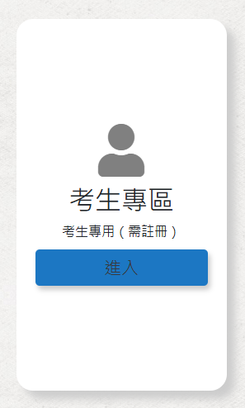
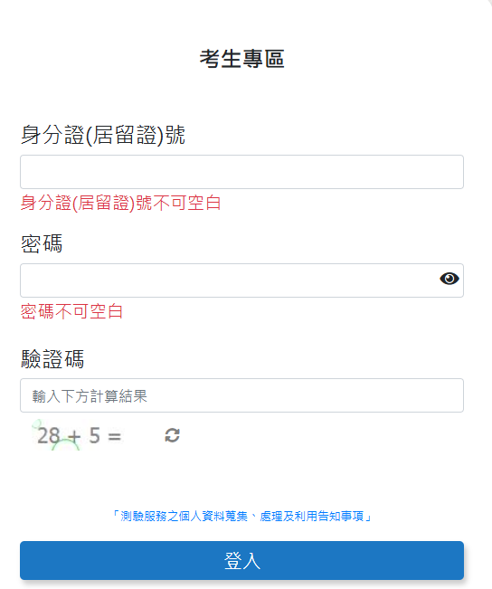
學測成績轉換
大考中心—學科能力測驗—試務專區—考生專區

Slide 3
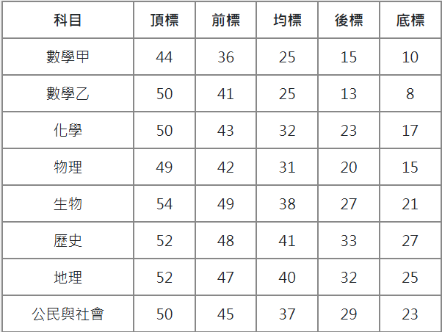
115年分科測驗五標
Notes:
補

Slide 4
總名額回流: 12,032
115學年度分發後的招生缺額計有32,494 個（不含原住民、離島、願景計畫外加名額）
各校系分發後的招生缺額與之後獲分發錄取生所放棄的缺額，其名額如屬教育部核定當學年度新生招生名額者，將扣除當學年度「繁星推薦」增額錄取之名額後，回流至大學分發入學招生名額使用（外加名額除外）
(除採計術科考試之校系外，大學校系依其採計科目組合，要求考生就該校系採計科目未加權之級分和須達該組合最低登記標準，未達標準者該校系不予分發。)
Notes:
補

Slide 5
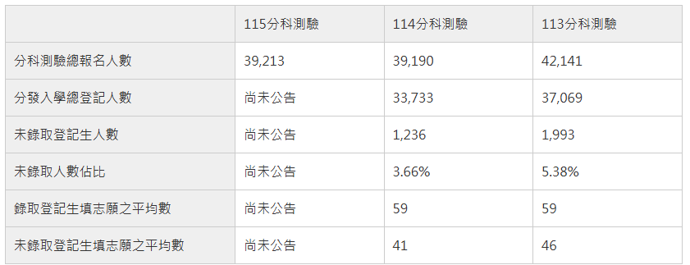
分科報名

Slide 6
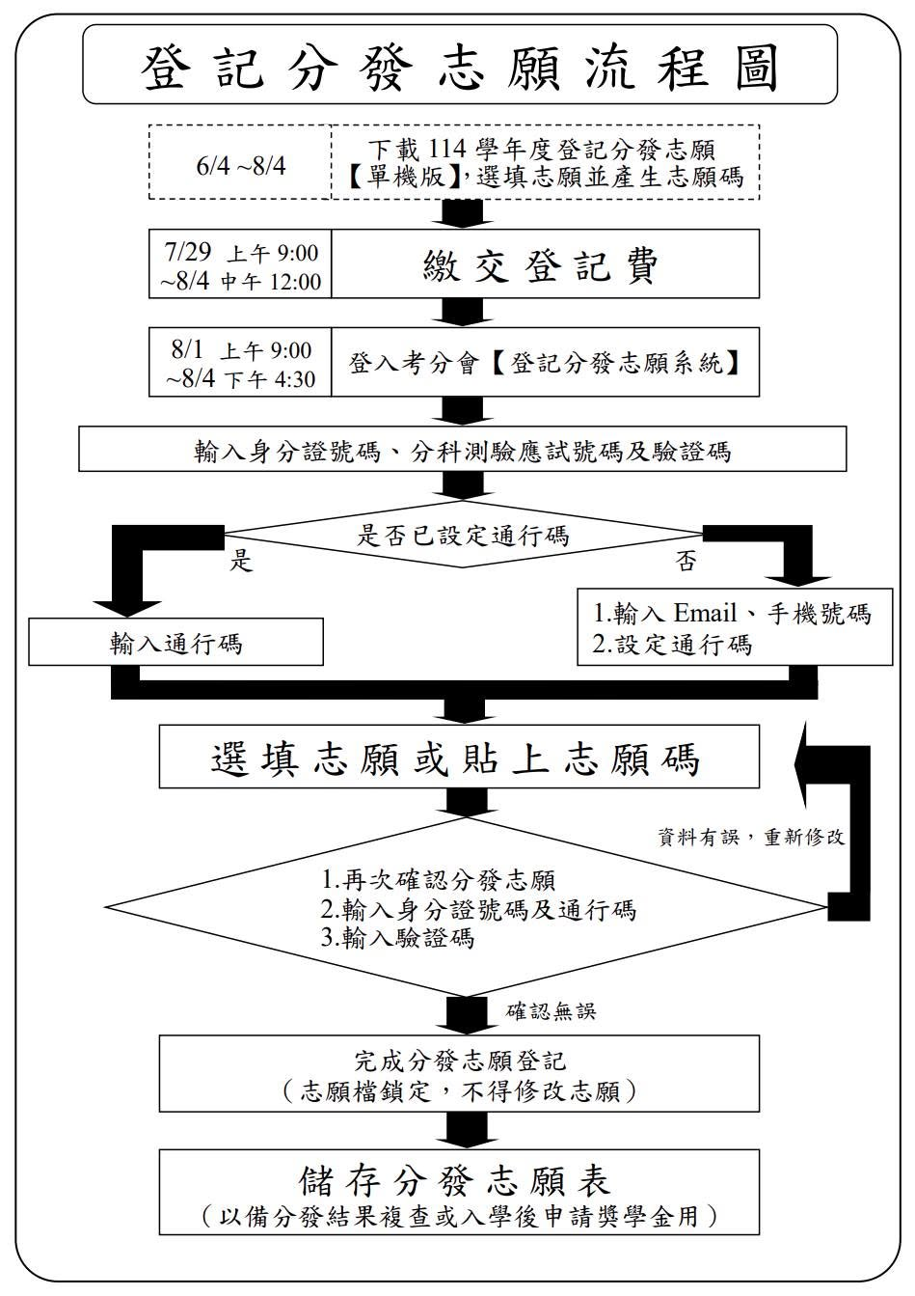
5
8
3
8
5
日期 | 項目
6/4-8/4 | 下載單機版
8/3- 8/8中午12:00 | 繳交登記費
8/5- 8/8 16:30 | 網路登記志願
8

Slide 7



考試分發
時程
繳費
登記
Notes:
7

Slide 8


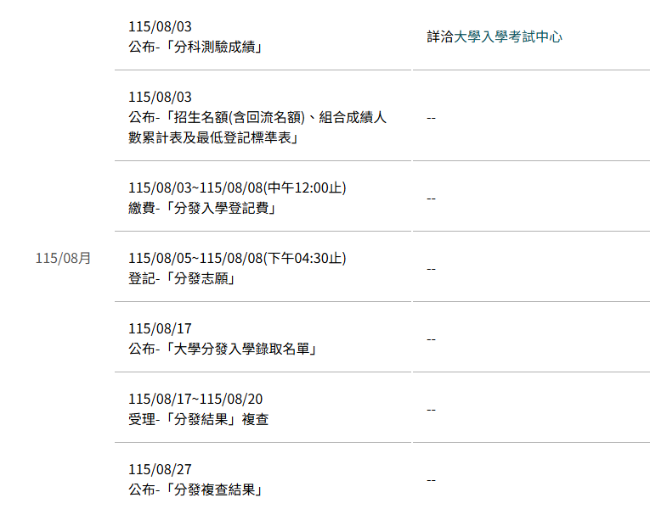
時程

Slide 9



繳費
去哪裡繳

Slide 10
繳費
身分別 | 一般生 | 中低收入戶 (審驗通過) | 低收入戶 (審驗通過)
繳款金額 | 220 | 88 | 0
繳款帳號設定 | 繳款帳號共14碼，前3碼一律為「920」，以身份證號碼報名之考生，設定方式為920+「身分證號碼」，其中英文字母需予以轉換。

Slide 11
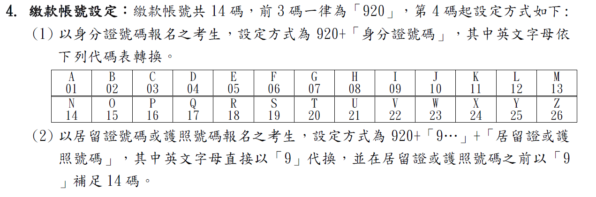
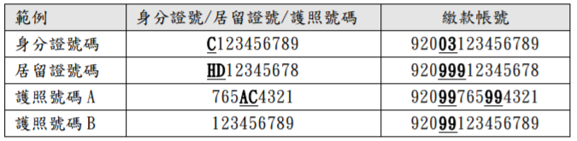

Slide 12
繳費
臨櫃繳費 | 8/7 下午3:30截止
ATM繳費 | 8/8 中午12:00截止
繳交登記費後方可進行登記

Slide 13
繳費
華南銀行臨櫃
ATM或網路ATM轉帳
郵局或其他金融機構跨行匯款

Slide 14
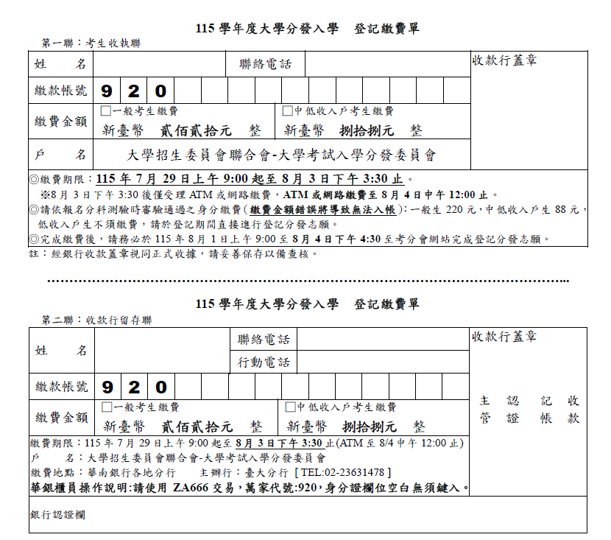
華南銀行臨櫃
請同學自行填妥相關資料，至華南銀行繳款。
Notes:
14

Slide 15

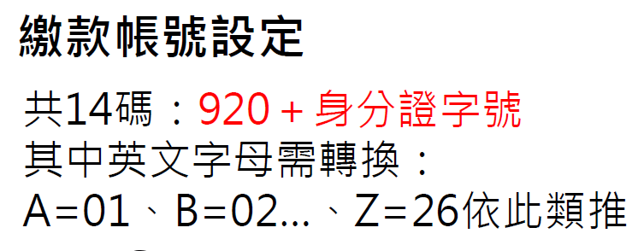
ATM轉帳
網路ATM
實體ATM
輸入繳費資料
華南銀行代號
008
交易完成
列印備存

Slide 16
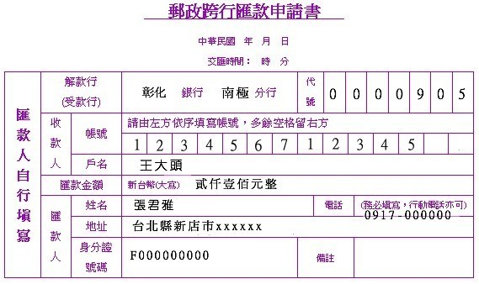
郵局或其他金融機構跨行匯款
請同學自行填妥跨行匯款單，需付手續費。
華南銀行台大分行
0081544
920+同學個人身份證字號
Notes:
16

Slide 17


登記
招生系組統計
特種生優待
登記分發系統
分發程序
Notes:
17

Slide 18
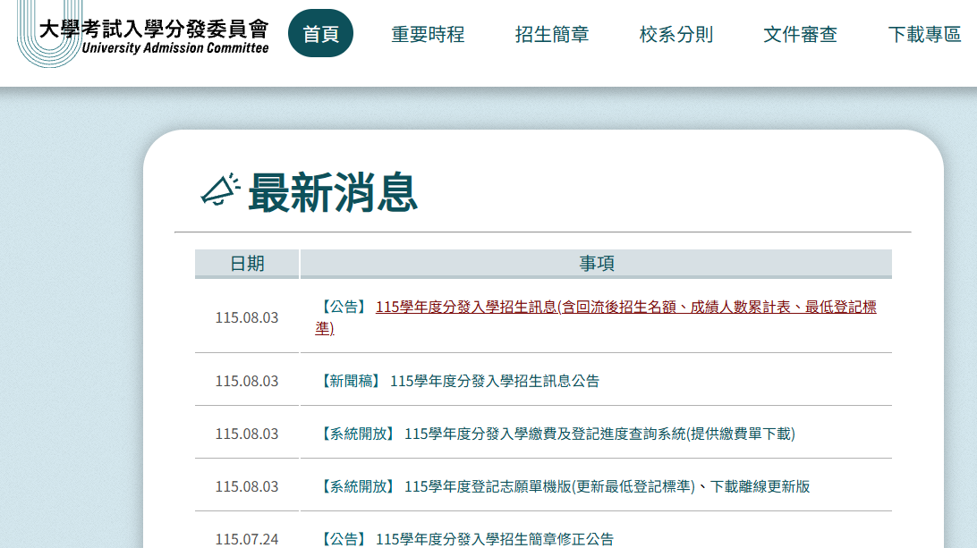
招生系組統計
登記
8/3當日公告
Notes:
補
18

Slide 19






特種生
優待
登記
原住民學生
退伍軍人
原住民學生
退伍軍人
僑生
蒙藏生
僑生
蒙藏生
政府派外工作人員子女
境外優秀科技人才子女
政府派外工作人員子女
境外優秀科技人才子女
Notes:
19

Slide 20
特種生
優待
登記
特種生分發流程：
每一志願先以普通生身份依原始加權總分分發。
若達標準則錄取。
若未達最低錄取分數，但優待加分後即達該分數時，則再以特種生身分分發該系之外加名額。
Notes:
20

Slide 21
特種生
優待
登記
校名 | 系組名 | 系組 代碼 | 核定名額 | 原民外加
中興大學 | 機械工程學系甲組 | 0175 | 22 | 1
中興大學 | 土木工程學系 | 0177 | 24 | 2
中興大學 | 環璄工程學系 | 0200 | 9 | 2
中興大學 | 化學工程學系 | 0201 | 26 | 1
Notes:
21

Slide 22
特種生
優待
登記
具中級以上原住民族語言能力證書者，得申請「原住民(具有文化語言能力證明)」。
原住民學生優待比例：
1.取得文化語言證明者：增加35%
2.未取得文化語言證明者：增加10%
加分計算(以35%為例)：
原始分數*0.35=優待分數
(原始分數*該校系加權)+優待分數
=優待後加權總分
Notes:
22

Slide 23
登記
登入網站
單機版
6/4~8/4提供單機版：可離線試用熟悉登記方式，並產生志願碼備用
設定通行碼
登記志願
網路登記志願系統
送出志願
完成登記
儲存志願表
Notes:
23

Slide 24
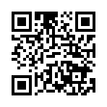
登記
登入網站
登記志願系統
開放時間：
8/5上午9:00至
8/8下午4:30止
登記網站(大學考試分發入學委員會):
https://www.uac.edu.tw
設定通行碼
登記志願
網路登記志願系統
送出志願
完成登記
儲存志願表
Notes:
24

Slide 25
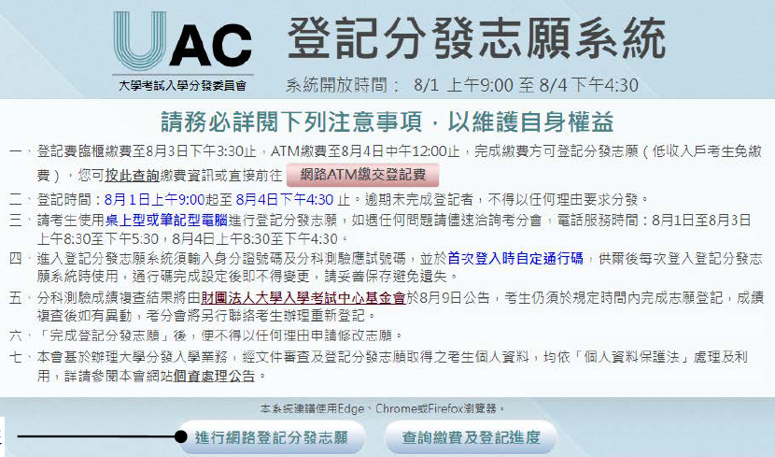
登入網站
登記志願系統開放時間：
8/5上午9:00至8/8下午4:30止
①詳閱注意事項後，點選「進行網路登記分發志願」

Slide 26
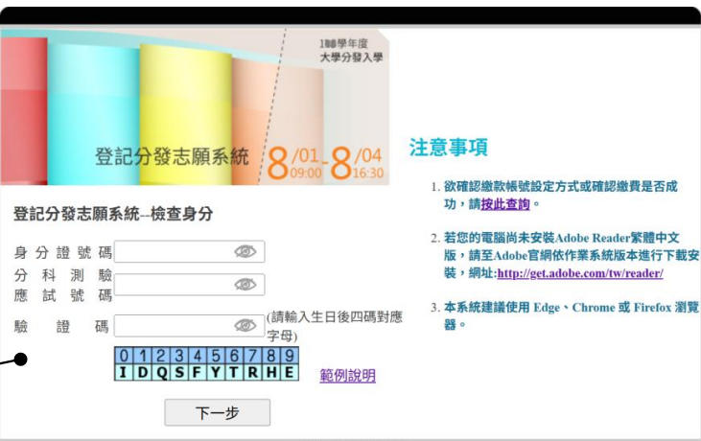
登入網站
登記志願系統開放時間：
8/5上午9:00至8/8下午4:30止
②輸入身分資料登入系統
驗證碼：請輸入生日後四碼對應字母
Notes:
26

Slide 27
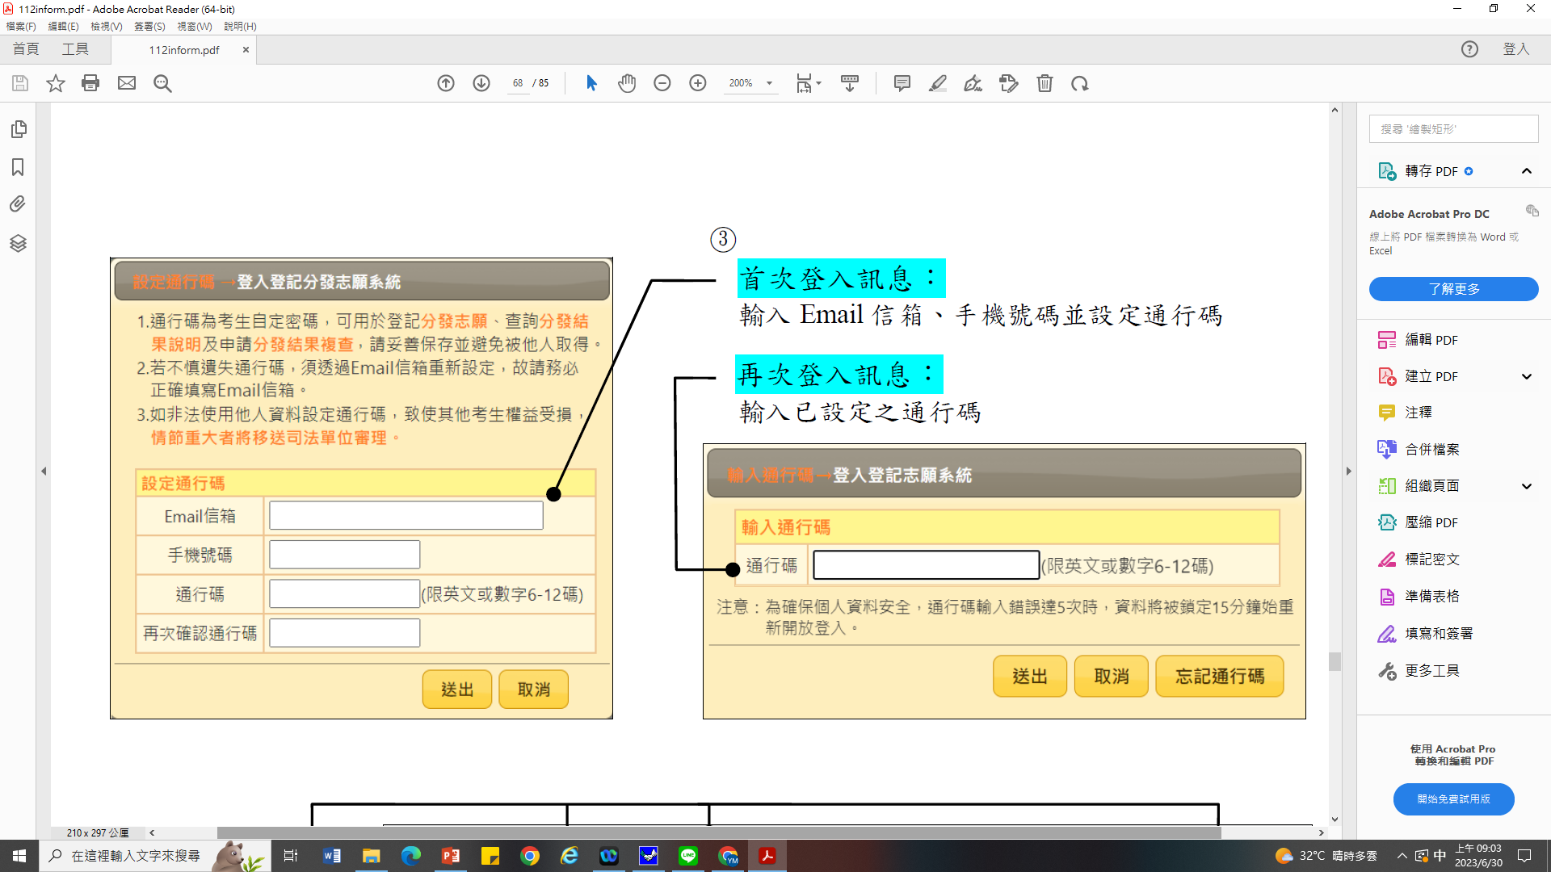
設定通行碼
③首次登入：
輸入Email、手機號碼並設定通行碼
Notes:
27

Slide 28
◎E-mail信箱、手機號碼及通行碼設定後即不得變更。
◎若不慎遺失通行碼，可透過可透過email信箱及手機號碼查詢。

Slide 29
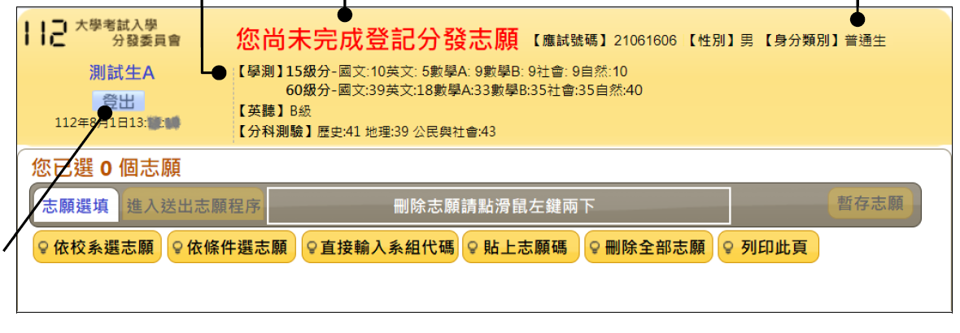
確認登記狀態
確認登記狀態、身份類別及成績。
欲離開時請點選「登出」。
Notes:
29

Slide 30
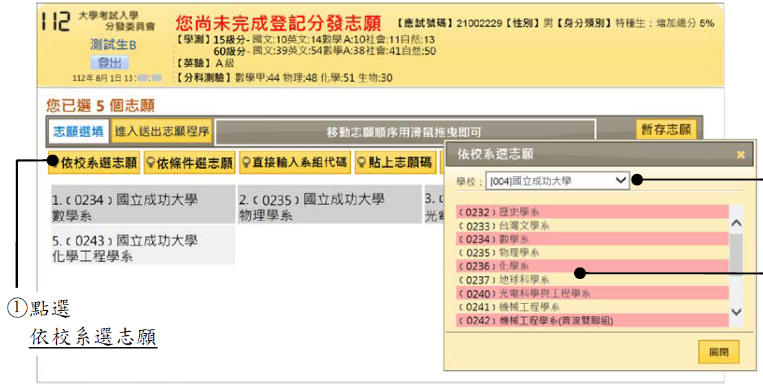
登記志願
②選擇學校
③在系組上點擊滑鼠左鍵，即可加入志願。
①點選依
校系選志願
Notes:
30

Slide 31
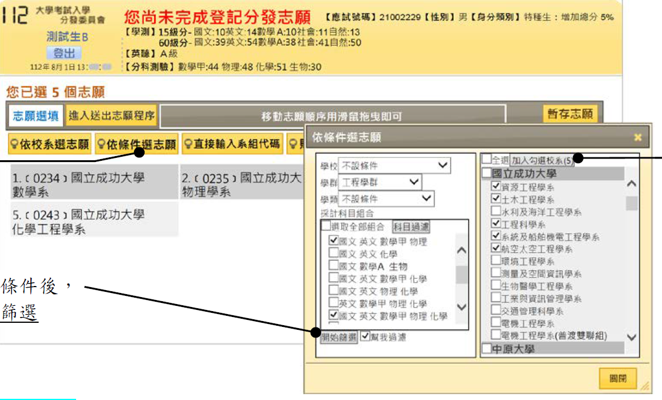
登記志願
①點選依條件選志願
③勾選系組，並點選加入勾選校系。
②設定搜尋條件後，點選開始篩選
Notes:
31

Slide 32
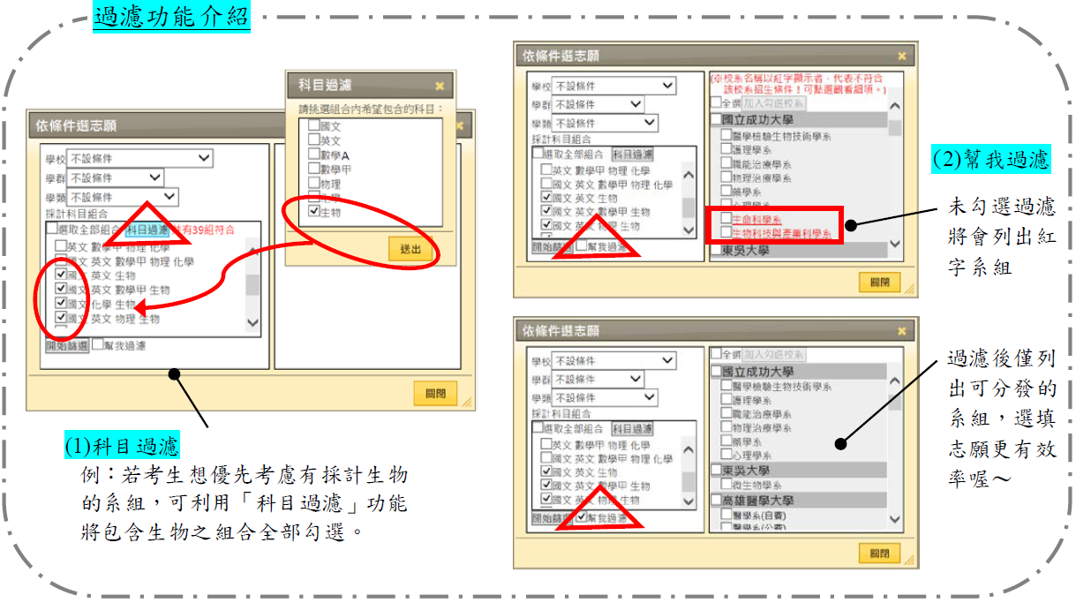
登記志願
②幫我過濾—未勾選過濾將會列出紅字系組
③過濾後僅列出可分發的系組。
①科目過濾--如：若考慮有採計生物的系組，可利用此功能將包含生物之組合全部勾選。
Notes:
32

Slide 33
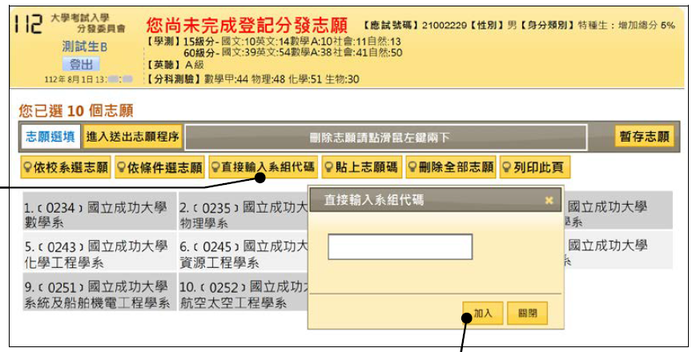
登記志願
①點選直接輸入系組代碼
②輸入系組代碼並點選加入
Notes:
33

Slide 34
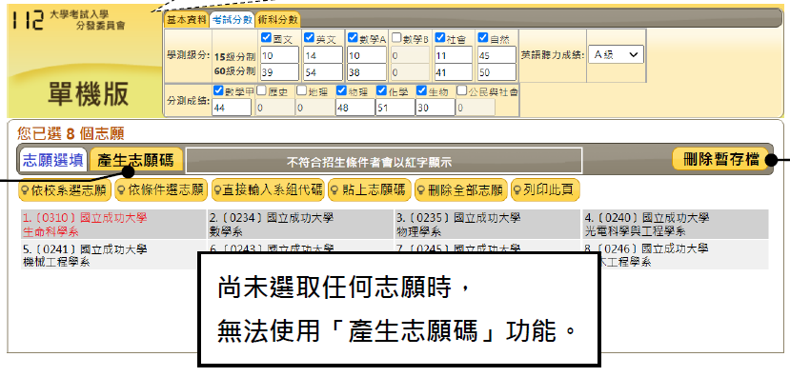
登記志願
單機版與網路系統頁面差異：左上方註明「單機版」字樣，基本資料及各項成績須自行輸入，且無送出志願功能。
①點選產生志願碼
Notes:
34

Slide 35
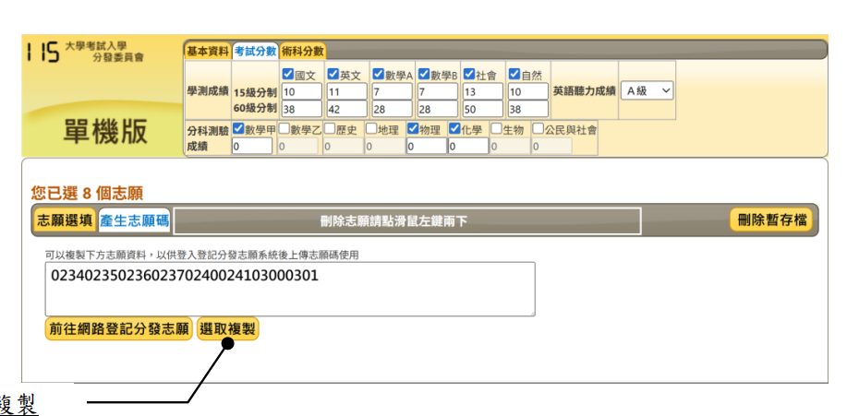
登記志願
①選取複製
Notes:
35

Slide 36
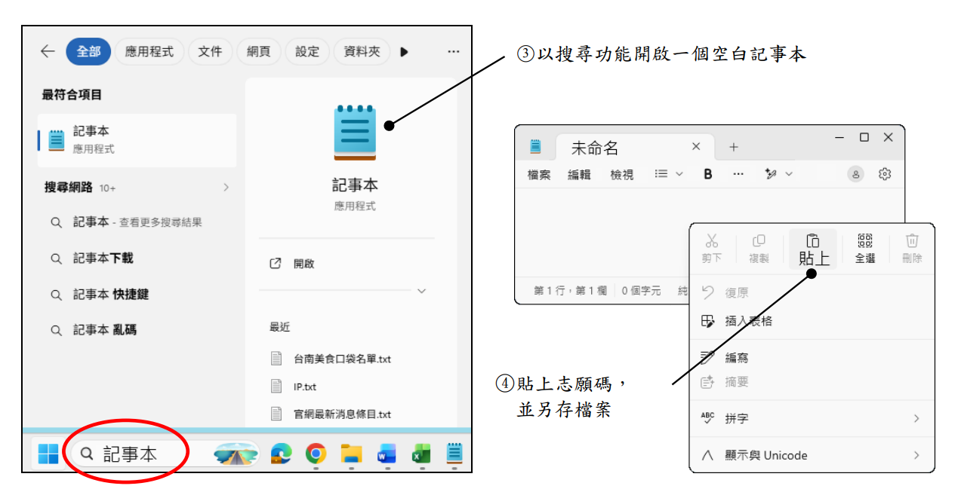
③開啟一個空白記事本。
貼上志願碼並另存檔案

Slide 37
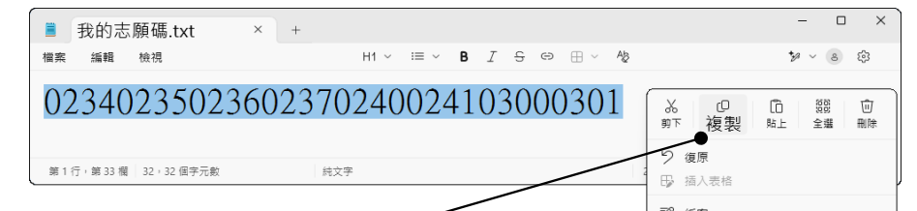
登記志願
①開啟存有志願碼之記事本，複製志願碼

Slide 38
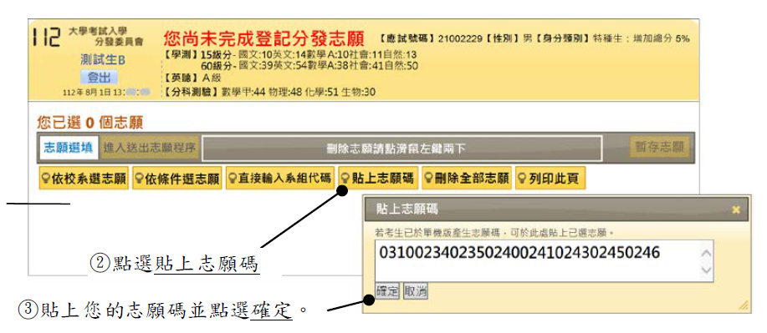
登記志願
貼上志願碼將覆蓋原先已選志願，建議於尚未新增志願時使用。
②點選
貼上志願碼
③貼上您的志願碼並點選確定。

Slide 39
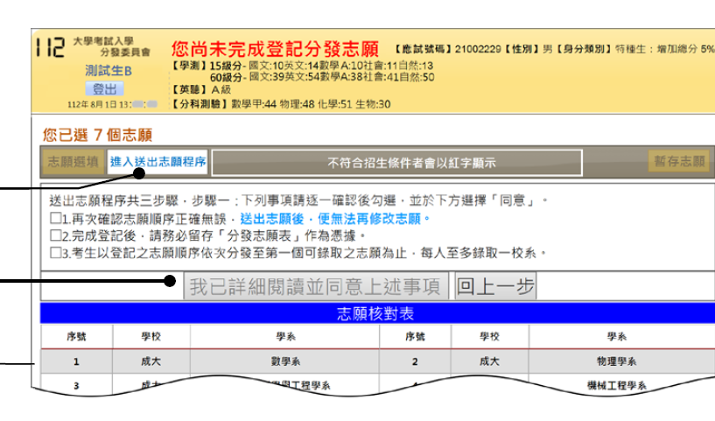
送出志願
務必核對志願無誤再送出志願，完成所有確認程序後，將不得再更改。
①點選進入送出志願程序
②詳閱並勾選注意事項後，點選同意。

Slide 40
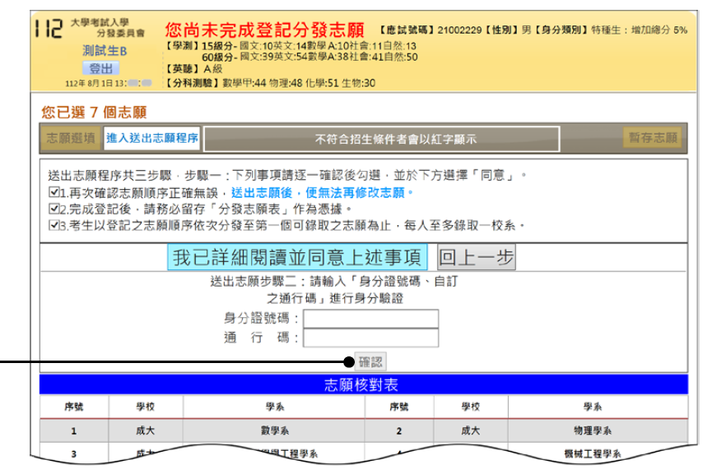
送出志願
③輸入身分證號碼及通行碼後，點選確認。。

Slide 41
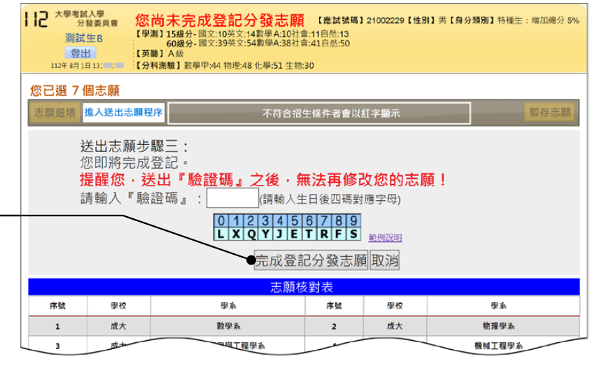
送出志願
★★此為最後一個確認程序，送出後即完成登記，無法再修改志願！
輸入驗證碼並點點完成登記分發志願。

Slide 42
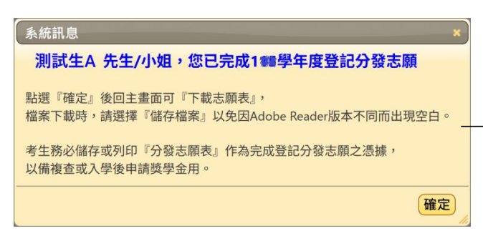
完成登記
完成登記分發志願訊息。
Notes:
42

Slide 43
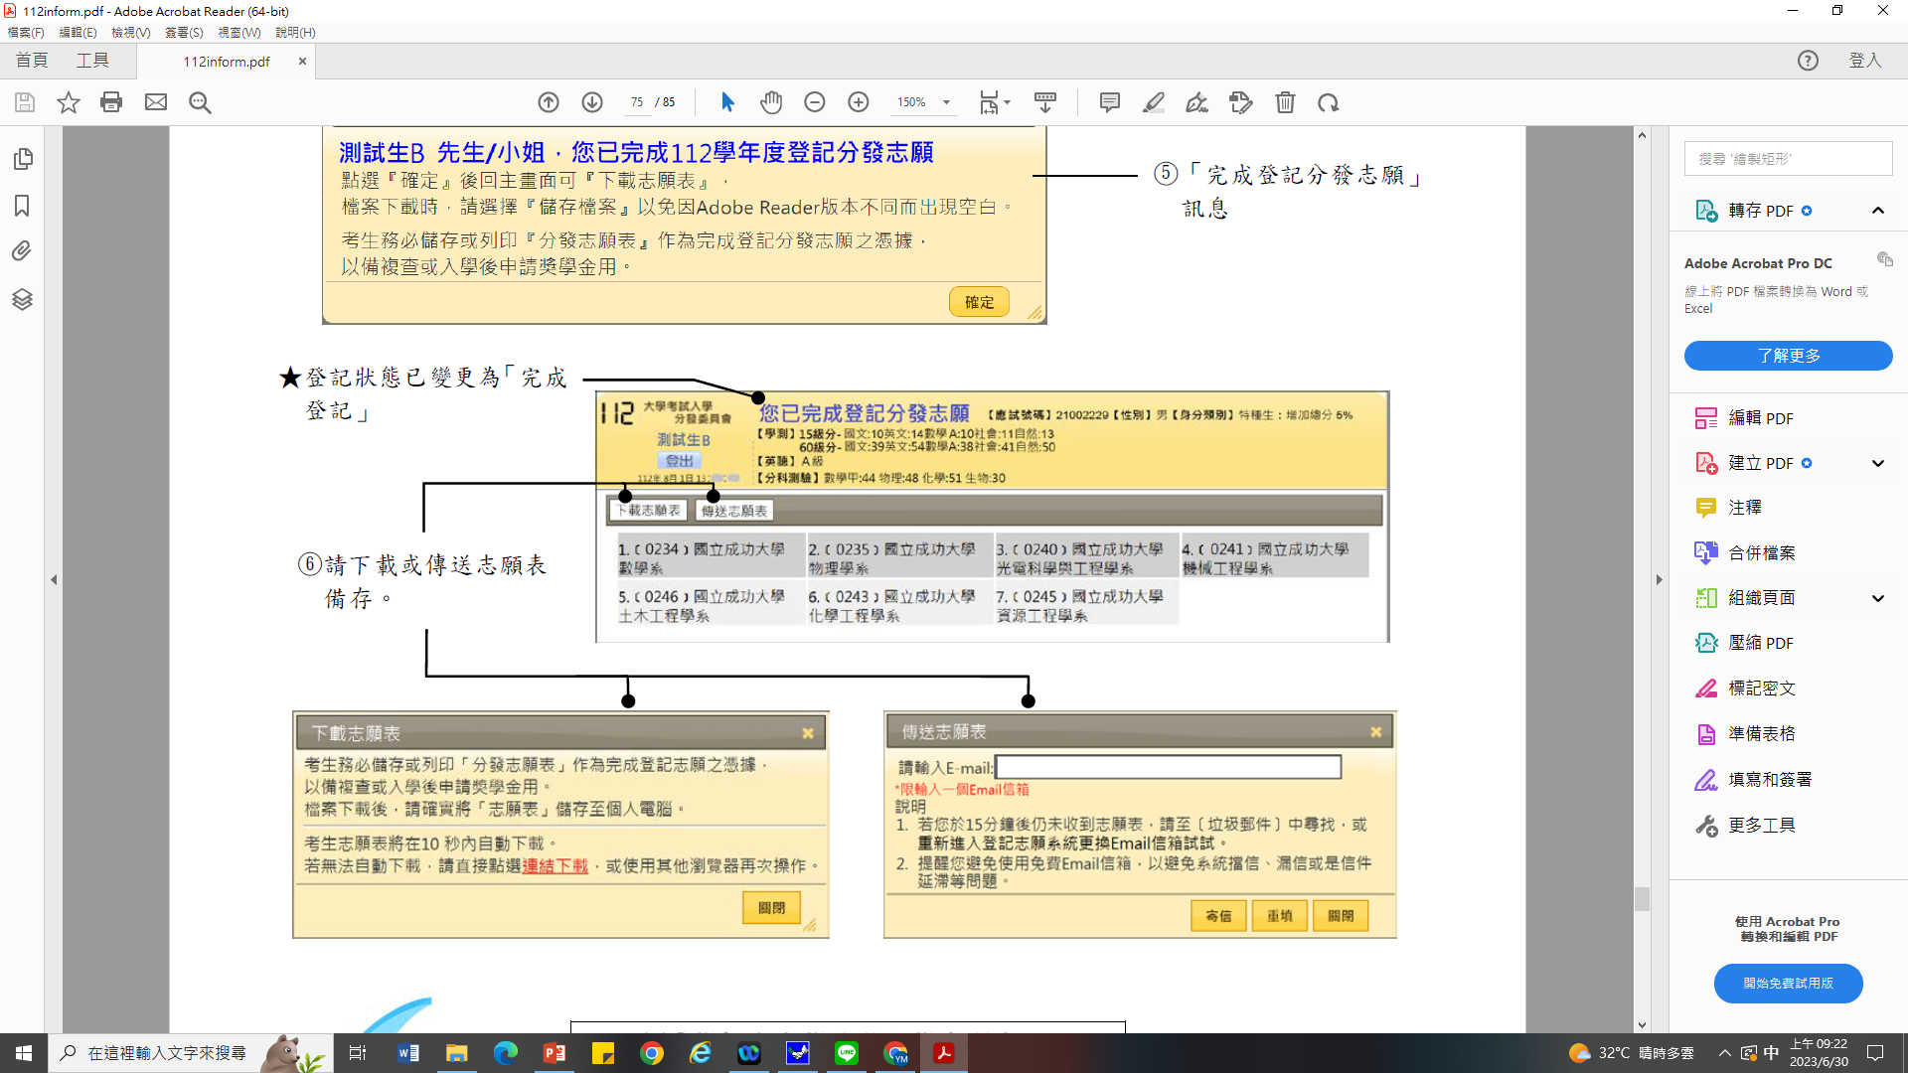
儲存志願表
請下載或傳送志願表備存。
Notes:
43

Slide 44

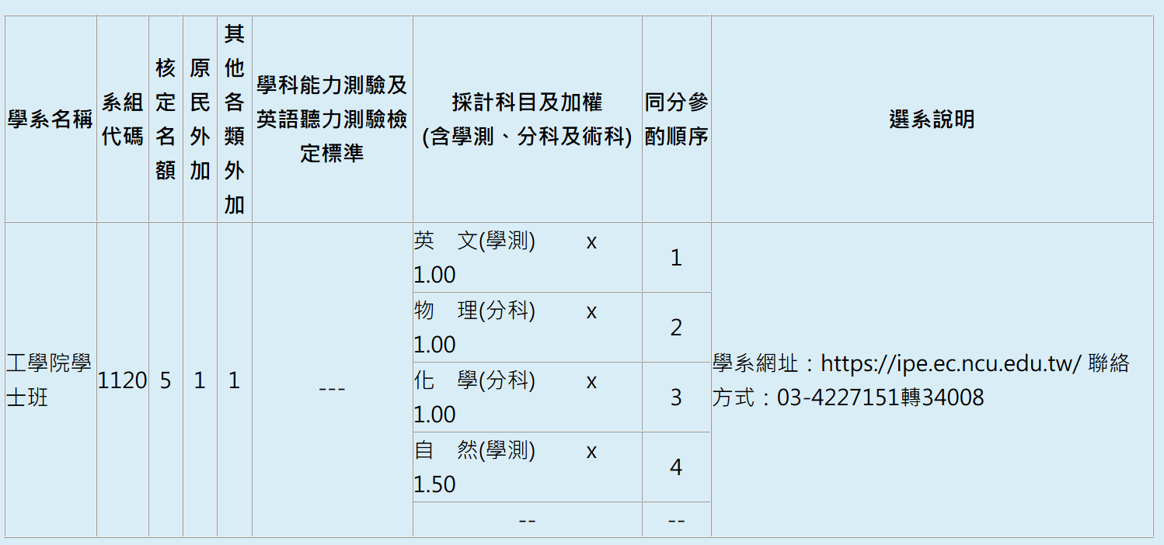
分發程序
比分數不比志願順序

Slide 45

放榜
8月17日上午9:00公告
網路查榜(考試入學分發委員會)
app查榜
簡易快速查榜（http://fast.uac.edu.tw/分科測驗應試號碼）、或至考分會網站完整資料查榜（https://www.uac.edu.tw）

Slide 46
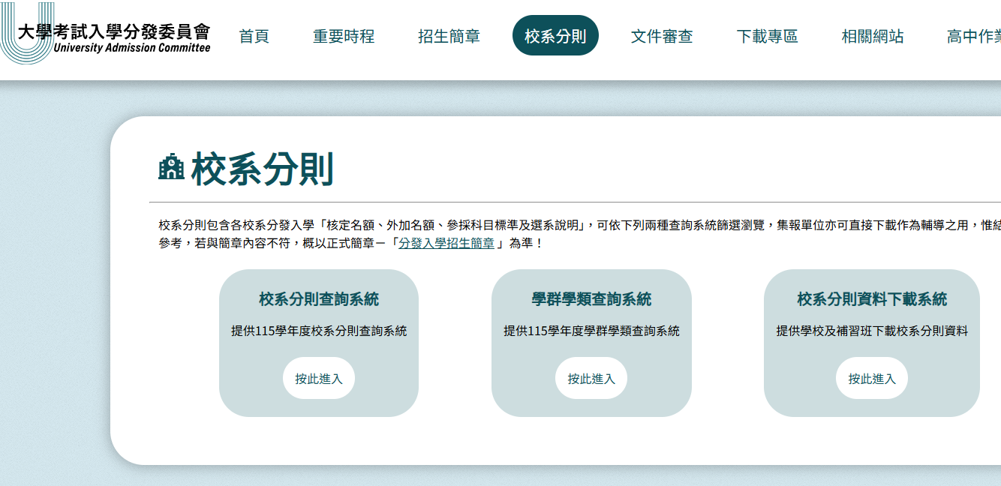
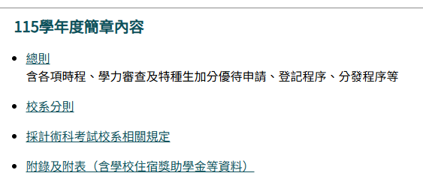

Slide 47
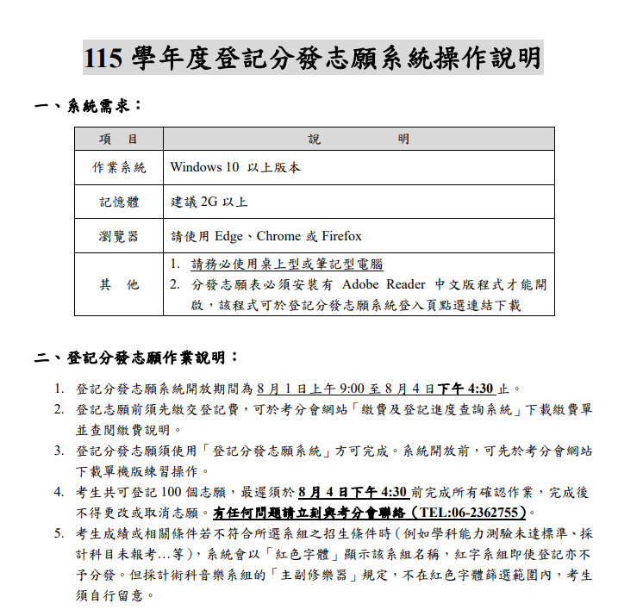
最新消息

Slide 48


志願
到底怎麼選
Notes:
48

Slide 49
【策略一】找出自己可接受的科系
1.我喜歡的學群 2.學群內有哪些科系 3.哪些學校有這些科系 4.相關科系間的排序

Slide 50

【舉例】1.王小明喜歡社會心理學群。
社會心理學群內有社工系、心理系、輔
導諮商系、社會系‧‧等。
2.王小明自我分析，自己最喜歡的是心理
系接續是社工系。
3.以心理系為例，台大、政大、成功、中
正、東吳、輔仁、中原等學校都有這個
科系。
4.可依照自己的分數、各校此科系的重點
發展、未來想求學的地點等來排列志願
順序。

Slide 51
【策略二】相關輔助資源及工具
1.付費、免費落點分析參考 2.大學博覽會 3.各大學校系網站 4.家人、學長姐之意見

Slide 52

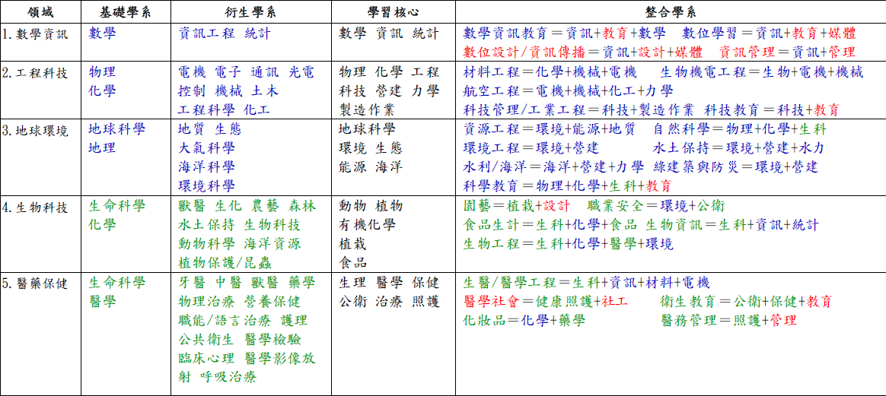
學系交通網

Slide 53
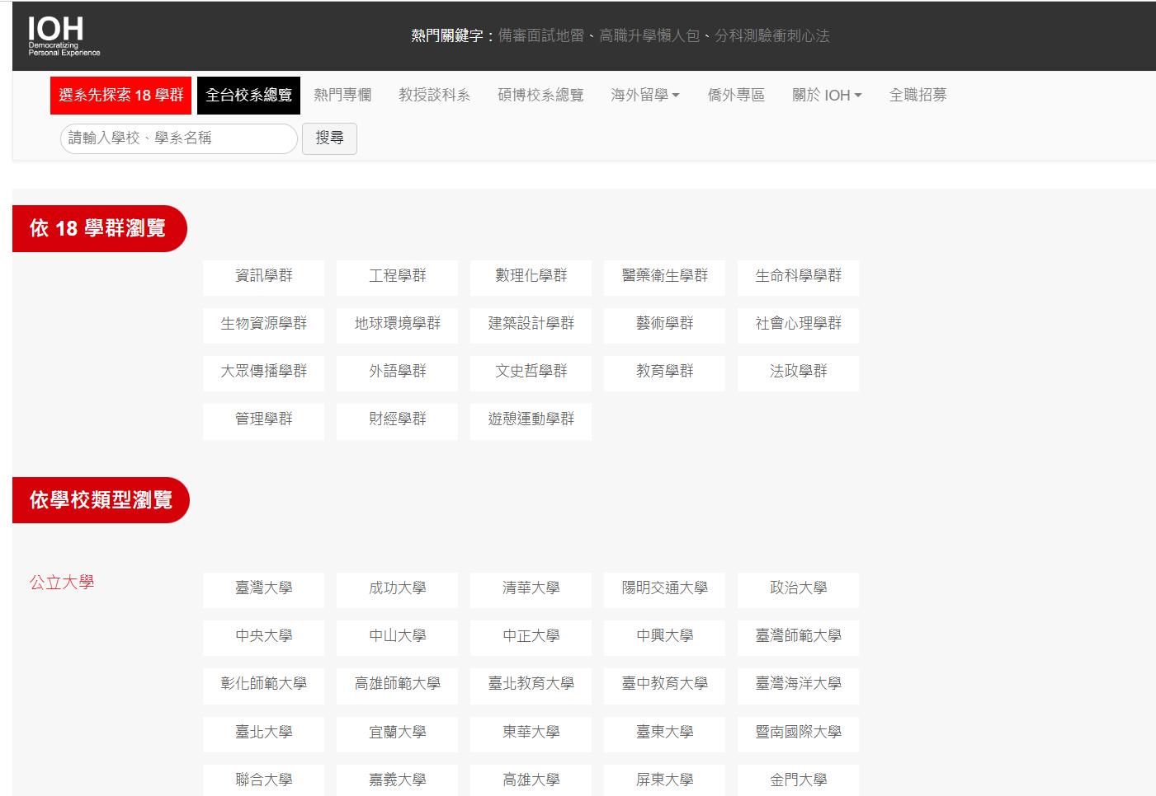
IOH個人開放經驗平台
Notes:
53

Slide 54
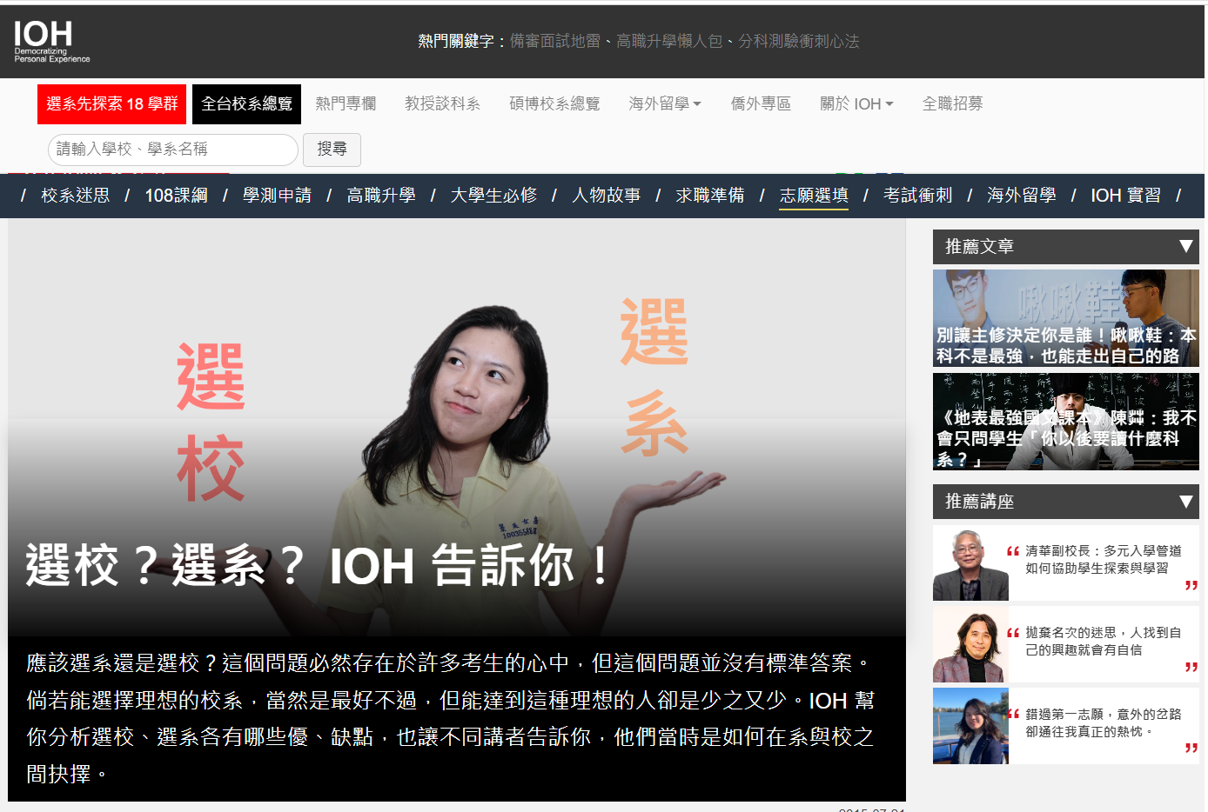
IOH個人開放經驗平台
Notes:
54

Slide 55
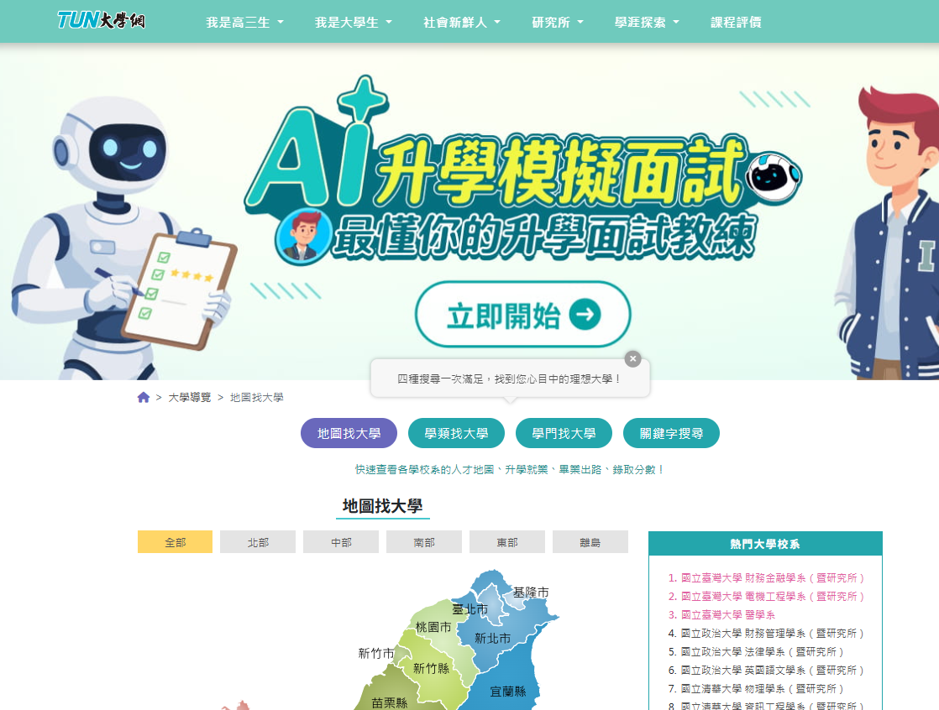
大學網
Notes:
55

Slide 56
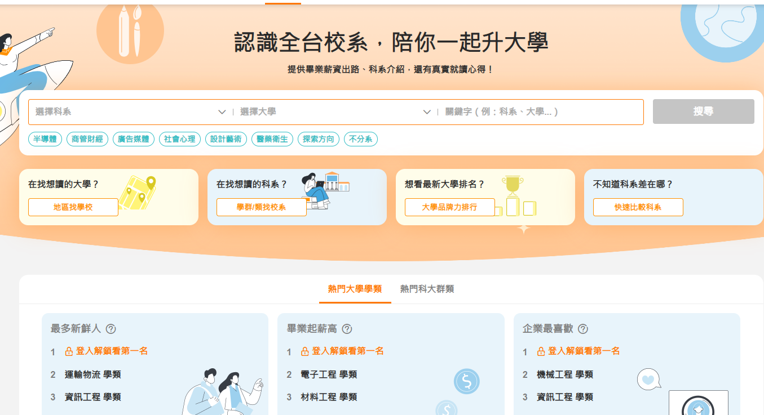
104升學就業地圖
Notes:
56

Slide 57
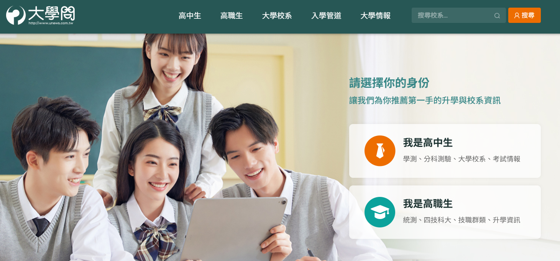
大學問
Notes:
57

Slide 58
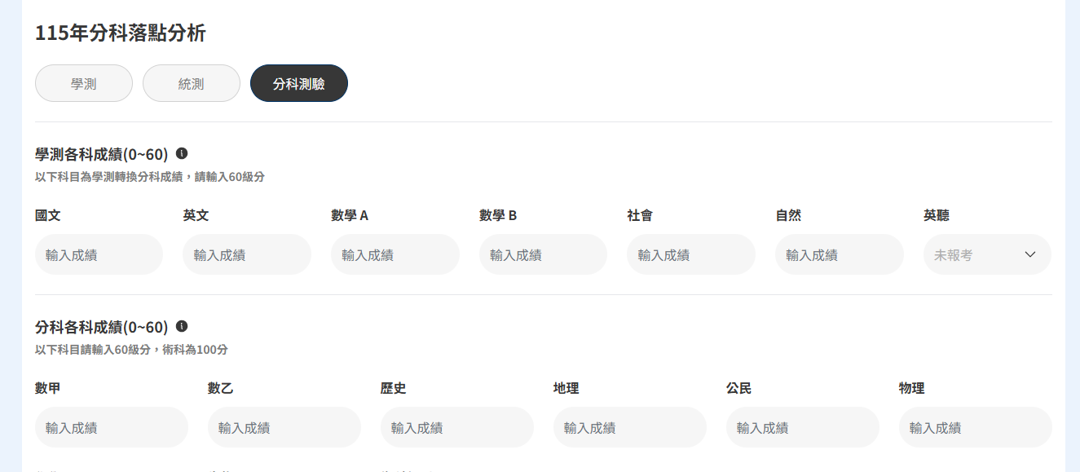
1111落點分析
Notes:
58

Slide 59
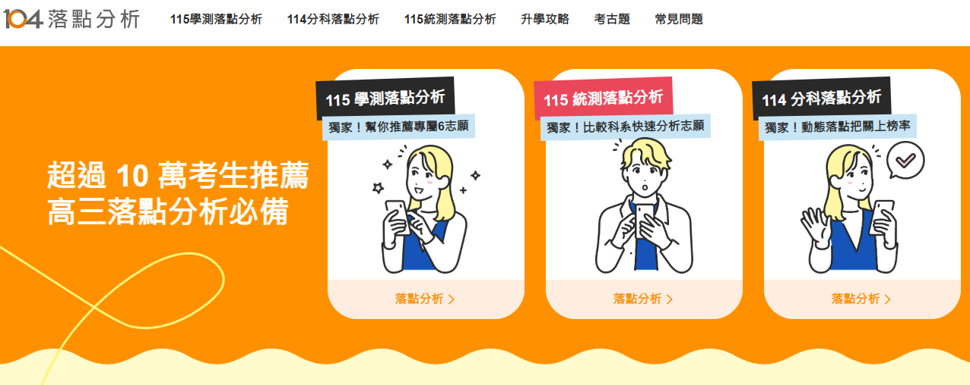
104落點分析
Notes:
59

Slide 60
志願分配—可以填100個志願
高分
夢幻
務實
保險
普通
夢幻
務實
保險
稍差
夢幻
務實
保險
Notes:
60

Slide 61
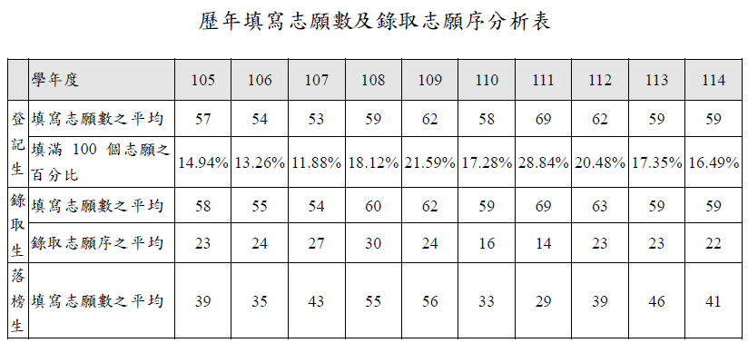

Slide 62
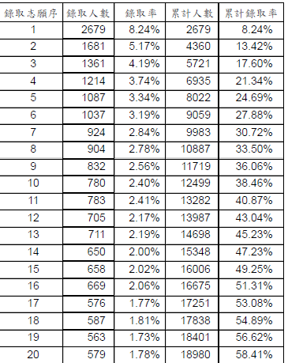
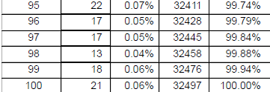
不要放棄填夢幻的志願
但也不可輕忽，而把志願數填得太少

Slide 63




老師的叮嚀
思考周延
釐清自己的需求
留意更名、併校之資訊
Notes:
63

Slide 64

老師的叮嚀
操作過程中有任何疑問，請洽
考分會
06-2362755

Slide 65
個別諮詢
參加此說明會
事先自行完成3-5套落點
預排志願序
Notes:
65

Slide 66
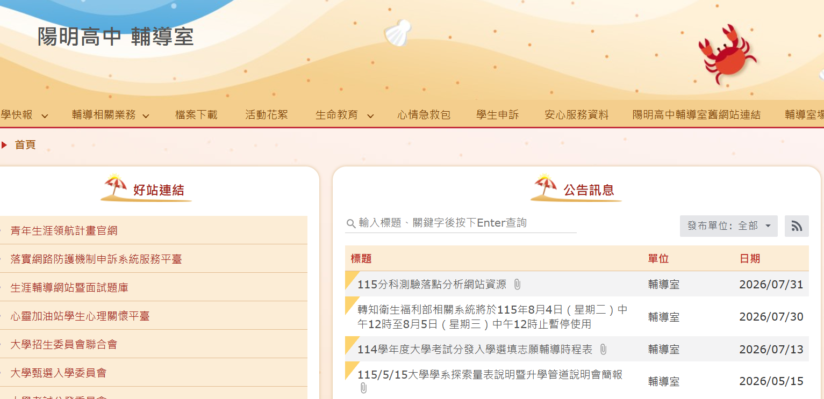
學校公告最新消息
8/4到校個別諮詢
透過e-mail 預約諮詢
(yujing0107@go.pymhs.tyc.edu.tw)

Slide 67

敬祝同學
金榜題名
Notes:
67

